Slide 1
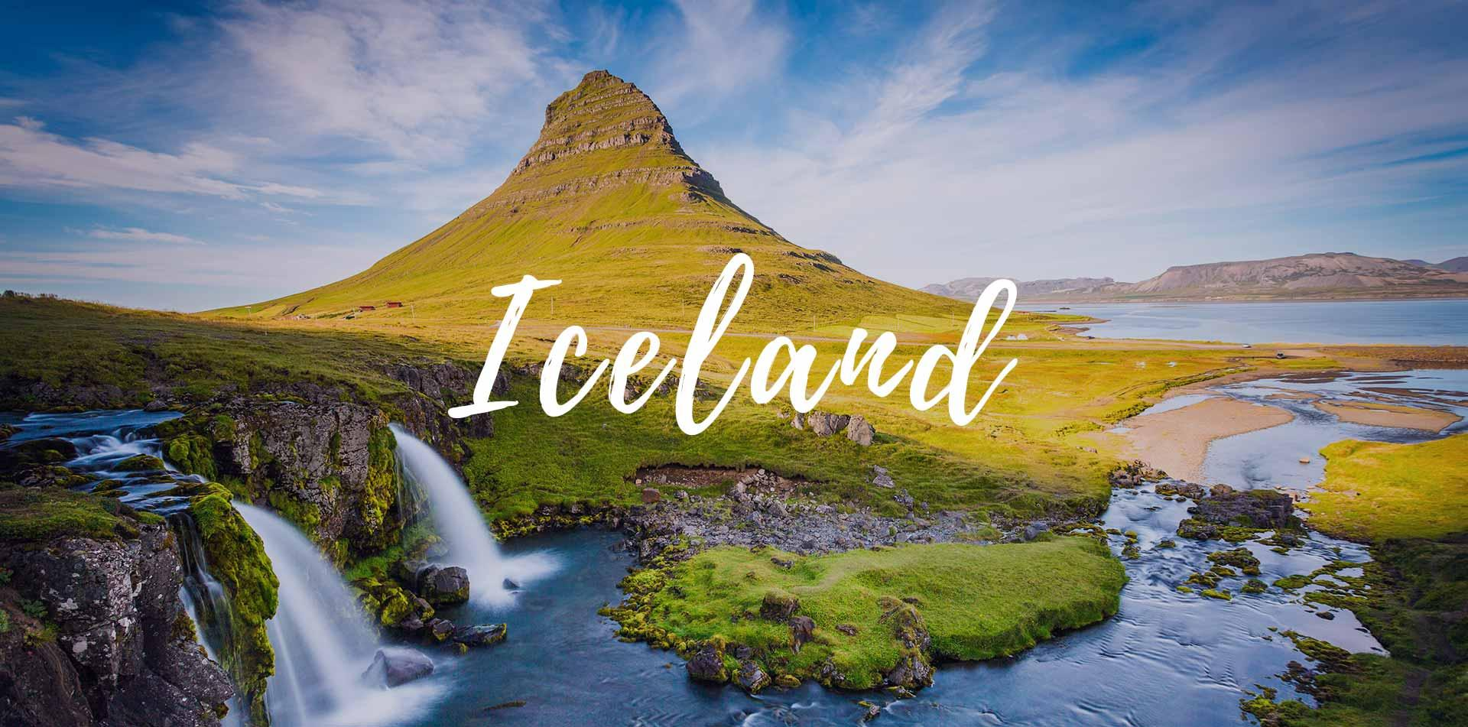

Slide 2
Πληροφορίες
Η Ισλανδία βρίσκεται στο Βόρειο Ατλαντικό ωκεανό, λίγο νοτιότερα από τον Αρκτικό κύκλο. Ο Αρκτικός κύκλος διέρχεται από το νησί Γκρίμσεϊ βόρεια των ακτών της Ισλανδίας, αλλά όχι από την ίδια την ηπειρωτική χώρα. Σε αντίθεση με τη γειτονική Γροιλανδία, η Ισλανδία θεωρείται ότι ανήκει στην Ευρώπη και όχι τη Βόρειο Αμερική, αν και γεωλογικά το νησί δεν ανήκει σε καμία από τις δύο αυτές ηπειρωτικές πλάκες. Επίσης, λόγω πολιτιστικών, οικονομικών και γλωσσικών ομοιοτήτων, η Ισλανδία ομαδοποιείται με τις Σκανδιναβικές χώρες της Βόρειας Ευρώπης. Η πιο κοντινή γη είναι η Γροιλανδία που απέχει 287 χλμ και τα νησιά Φερόε (420 χλμ.). Η κοντινότερη απόσταση από την ηπειρωτική Ευρώπη είναι 970 χλμ. από τη Νορβηγία.

Slide 3
Η Ισλανδία είναι το 18ο νησί σε έκταση στον κόσμο, και το δεύτερο μεγαλύτερο στην Ευρώπη μετά τη Μεγάλη Βρετανία. Το κύριο νησί της Ισλανδίας καταλαμβάνει έκταση 101.826 τετρ. χλμ., ενώ η συνολική έκταση του Ισλανδικού κράτους είναι 103.000 τετρ. χλμ. Από τη συνολική έκταση της χώρας, το 62,7% καταλαμβάνει η τούνδρα, το 14,3% αποτελείται από παγετώνες και λίμνες, ενώ μόνο το 23% έχει βλάστηση. Οι μεγαλύτερες λίμνες είναι η Θόρισβατν (Þórisvatn) με έκταση 83 ως 88 τετρ. χλμ. και η Θινγκβαλαβάτν (Þingvallavatn) με 82 τετρ. χλμ., ενώ επίσης μεγάλες είναι η Μυβάτν (Mývatn) και η Λογκουρίν (Lögurinn). Η λίμνη Οσκιουβάτν (Öskjuvatn) είναι η βαθύτερη της Ισλανδίας με βάθος 220 μ.
Η ακτογραμμή της Ισλανδίας με συνολικό μήκος 4.970 χλμ. έχει έντονο διαμελισμό με πάρα πολλά φιόρδ. Στις ακτές βρίσκονται και οι περισσότεροι οικισμοί, καθώς τα υψίπεδα του εσωτερικού της χώρας είναι ψυχρά, ορεινά και ακατοίκητα. Οι κύριες πόλεις είναι η πρωτεύουσα Ρέικιαβικ, το Κόπαβογκουρ (Kópavogur), το Χάφναρφιορδουρ (Hafnarfjörður), το Κέφλαβικ και το Άκουρεϊρι.

Slide 4
Η Ισλανδία είναι μία νεαρή γεωλογικά περιοχή, η οποία βρίσκεται πάνω στη μεσοωκεάνια ράχη του Ατλαντικού. Η θέση αυτή σημαίνει έντονη γεωλογική δραστηριότητα και μεγάλο αριθμό ηφαιστείων, όπως τα Χέκλα (Hekla), Ελντγκιάου (Eldgjá), Χερδουμπρέιδ (Herðubreið) και Έλντφετλ (Eldfell). Το νησί είναι ένα από τα δύο μέρη παγκόσμια, στα οποία η μεσοωκεάνια ράχη ανέρχεται πάνω από την επιφάνεια της θάλασσας, παρέχοντας τη δυνατότητα άμεσης έρευνας των σχηματισμών της.
Στην Ισλανδία υπάρχει επίσης πληθώρα από γκέιζερ (θερμοπίδακες, Γκεϊσίρ), με πιο γνωστά το Γκέιζερ (από το οποίο προέρχεται η διεθνής ονομασία του θερμοπίδακα) και το Στρόκουρ (Strokkur). Μετά από μία περίοδο αδράνειας, το Γκέιζερ επανήλθε ενεργά μετά από τους σεισμούς του 2000. Με το δυναμικό της γεωθερμίας να υφίσταται έντονη εκμετάλλευση, αλλά και επειδή πολλοί ποταμοί και καταρράκτες είναι κατάλληλοι για υδροηλεκτρικά έργα, οι περισσότεροι κάτοικοι έχουν πρόσβαση σε θερμό νερό και θέρμανση από φυσικές πηγές.

Slide 5
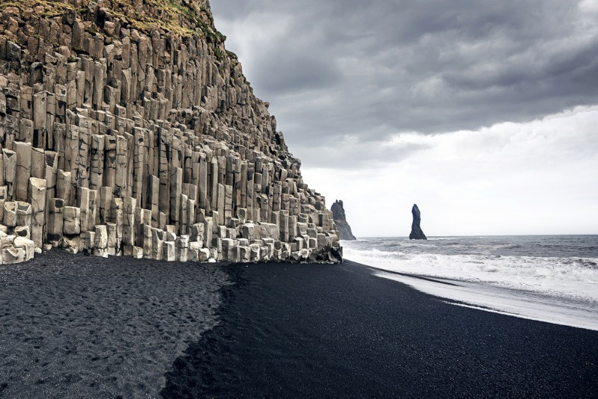
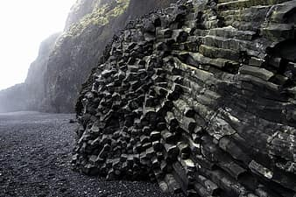
Μέρη που μπορείτε να επισκεφθείτε
Reynisfjara Beach(μαύρη παραλία):Βρίσκεται στη νότια ακτή της Ισλανδίας,ακριβώς δίπλα στο μικρό ψαροχώρι ‘’Βικ’’. Η παραλία θεωρείται μια από τις ομορφότερες παραλίες της χώρας και του κόσμου. Η μαύρη άμμος και τα μαύρα βότσαλα που βρίσκονται στην παραλία δεν ήταν πάντα εκεί. Δημιουργήθηκαν από την λαβα. Κάτι παρόμοιο με την δική μας μαύρη παραλία της Σαντορίνης

Slide 6
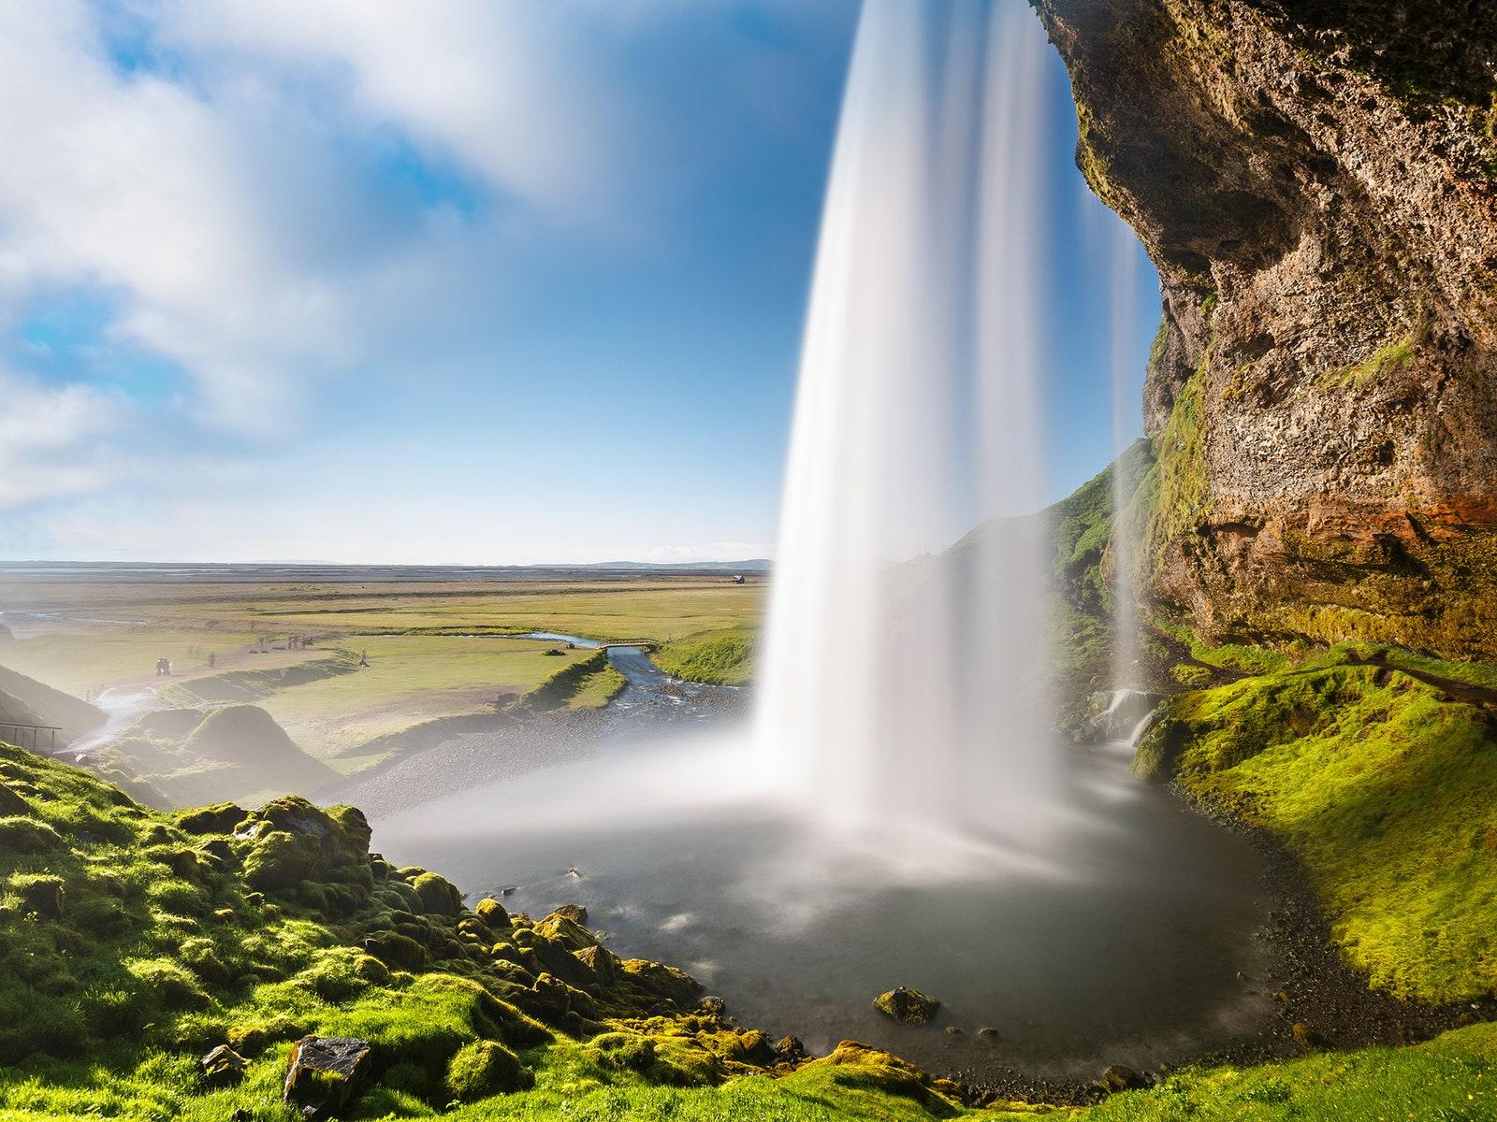
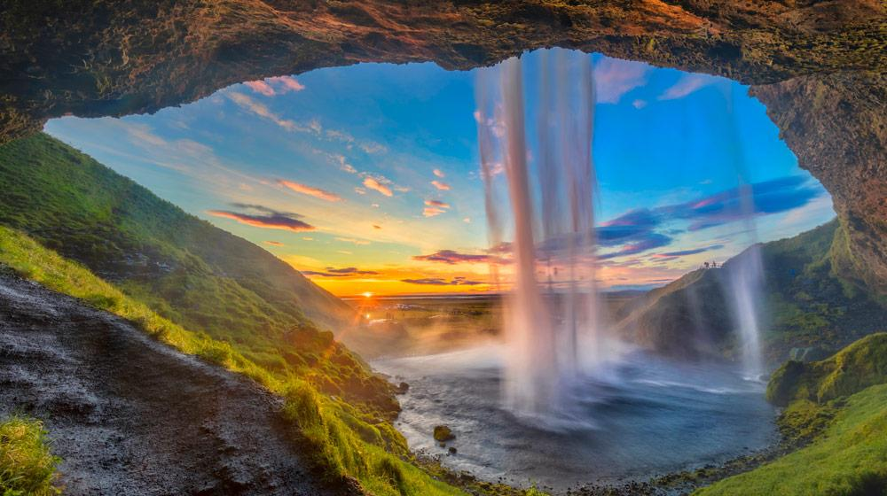
Seljalandsfoss:Ο καταρράκτης Seljalandsfoss, μέρος του ποταμού Seljalandsá, έχει τις ρίζες του κάτω από τον παγετώνα Eyjafjallajökull. Το ηφαίστειο κάτω από αυτό το καπάκι πάγου ήταν αυτό που ξέσπασε το 2010 και προκάλεσε καταστροφή στα αεροδρόμια σε όλη την Ευρώπη.

Slide 7
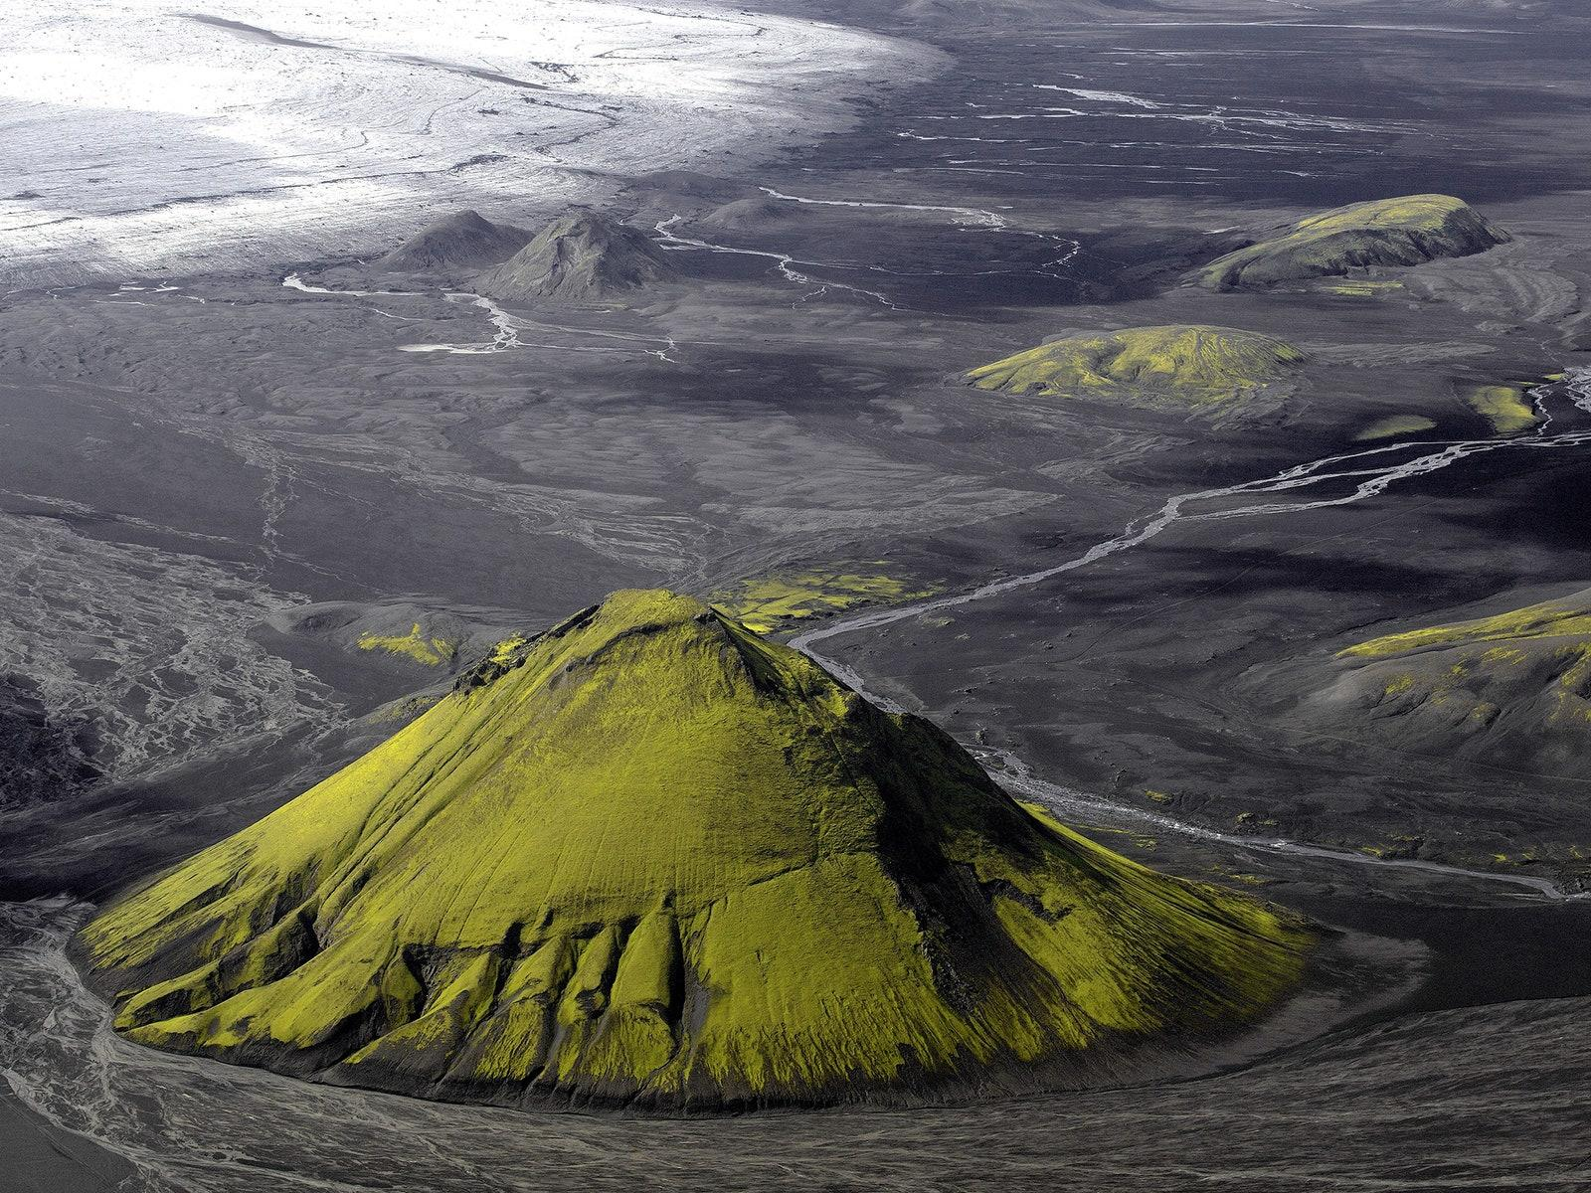
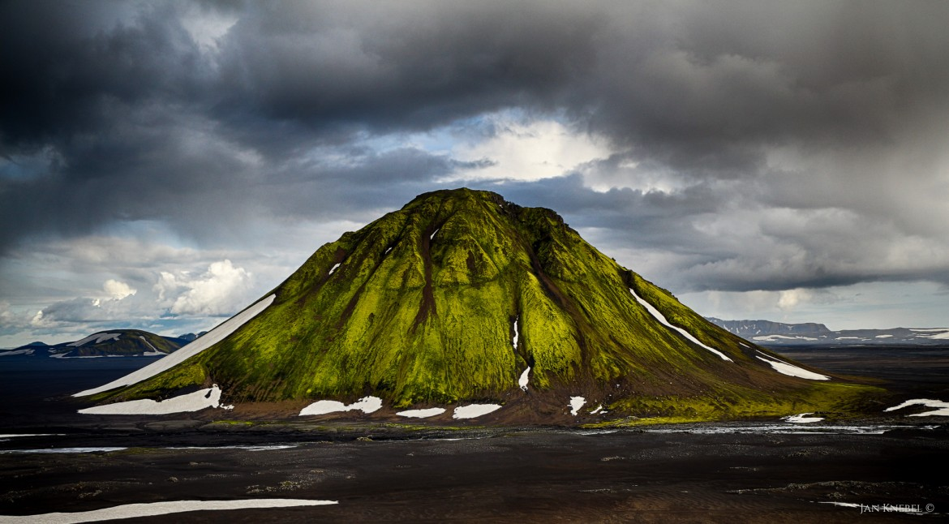
Mount Mælifell:Είναι ένα ηφαίστειο που βρίσκεται στη Νότια Ισλανδία. Βρίσκεται 200 ​​μέτρα πάνω από το περιβάλλον του και είναι ένα σύνθετο ηφαίστειο κώνου που σχηματίζεται από ηφαιστειακές εκρήξεις κάτω από τον παγετώνα Myrdalsjökull. Το Mælifell εμφανίστηκε πριν από 10.000 χρόνια καθώς οι παγετώνες υποχώρησαν μετά την τελευταία εποχή των παγετώνων.

Slide 8
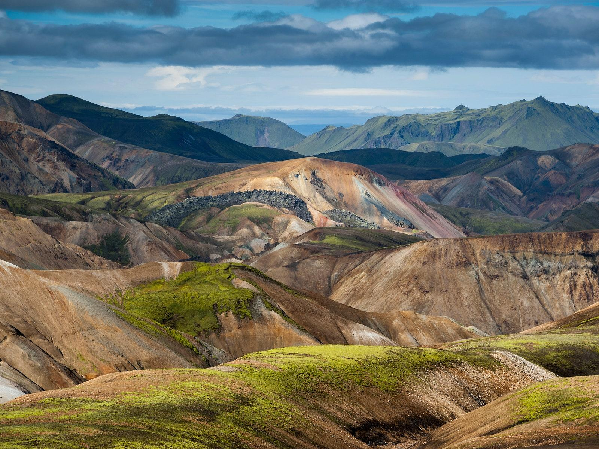
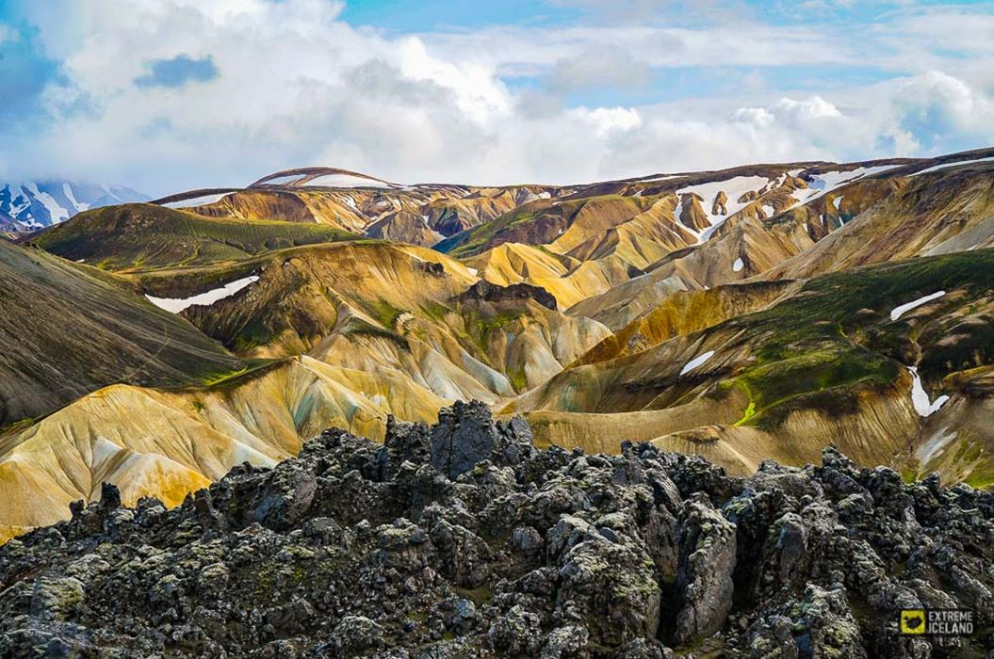
Landmannalaugar:Τα δύο πιο εντυπωσιακά βουνά, η Brennisteinsalda, το "Sulphur Wave" και το Bláhnúkur, το "Blue Peak", βρίσκονται πολύ κοντά το ένα στο άλλο. Αυτό επιτρέπει στα χρώματα τους να παίζουν μεταξύ τους. Το Brennisteinsalda είναι κυρίως κίτρινο με μπαλώματα κόκκινου, ροζ και κάποιου μπλε, ενώ το Bláhnúkur είναι σκούρο γκρι και μπλε με μπαλώματα πράσινου. Τα επιπλέον κομμάτια λευκού χιονιού προσθέτουν ακόμη μεγαλύτερη αντίθεση στη σκηνή.

Slide 9
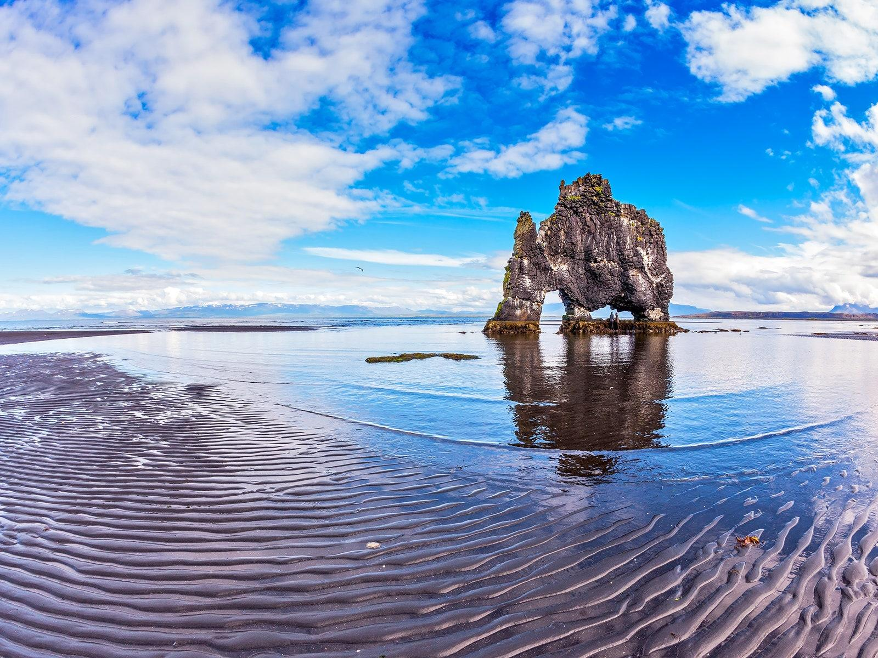
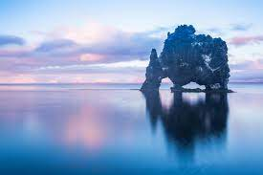
Hvítserkur:Ο βράχος έχει δύο τρύπες στη βάση, που του δίνουν την εμφάνιση ενός δράκου που πίνει. Η βάση της στοίβας έχει ενισχυθεί με σκυρόδεμα για την προστασία των θεμελίων της από τη θάλασσα.Διάφορα είδη πουλιών, όπως γλάροι και φουλμάρες, ζουν στο Hvítserkur και το όνομά του ("άσπρο πουκάμισο" στα ισλανδικά) προέρχεται από το χρώμα του γκουανό που αποτίθεται στους βράχους του.

Slide 10
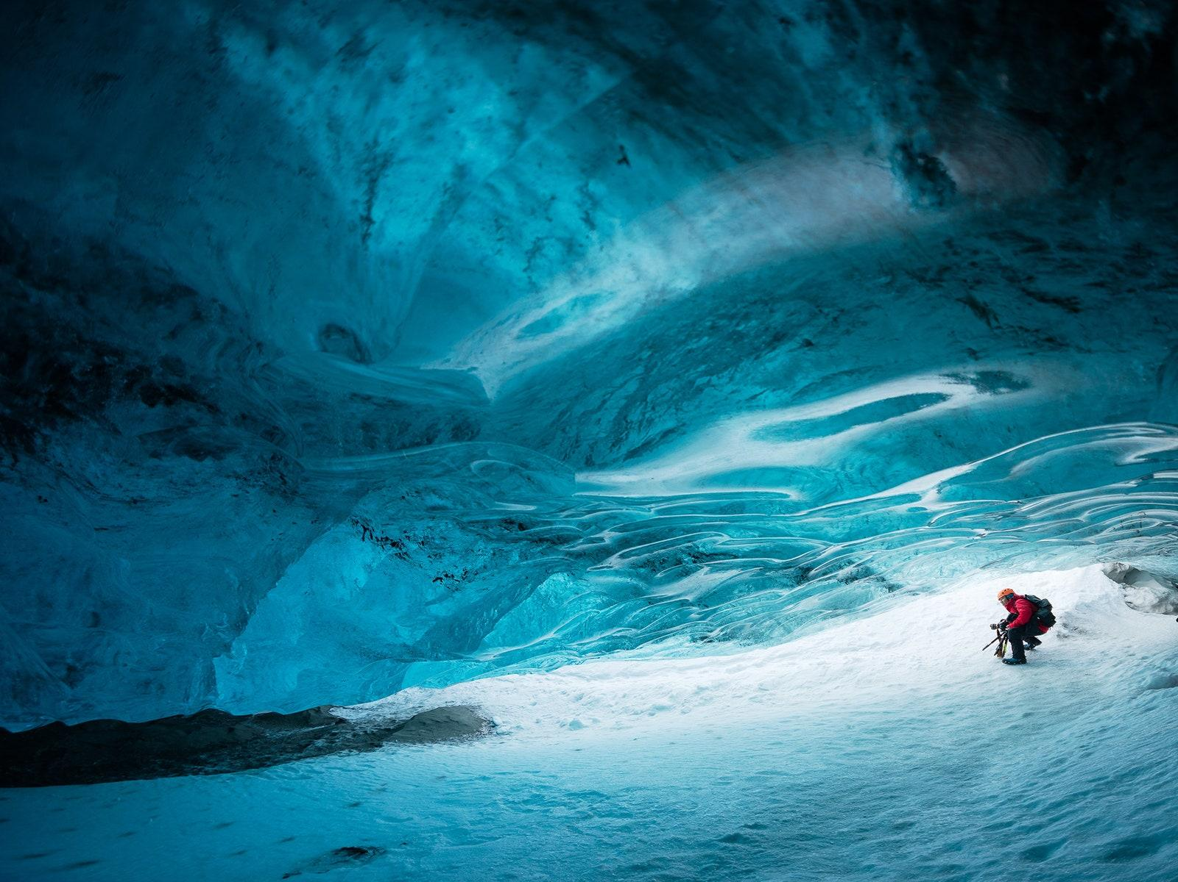
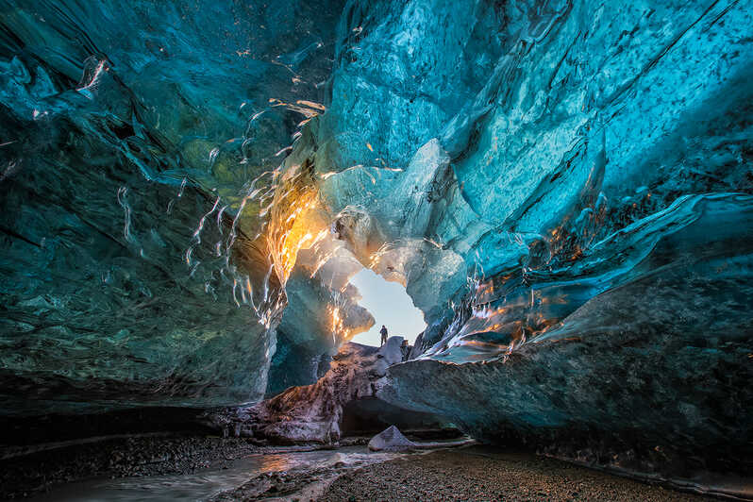
Vatnajökull:είναι το μεγαλύτερο και πιο ογκώδες πάγο στην Ισλανδία και το δεύτερο μεγαλύτερο στην Ευρώπη μετά το καπάκι πάγου του Severny Island της Novaya Zemlya. Βρίσκεται στα νοτιοανατολικά του νησιού και καλύπτει περίπου το 8% της χώρας.Κάτω από το καπάκι του πάγου, όπως και σε πολλούς από τους παγετώνες της Ισλανδίας, υπάρχουν αρκετά ηφαίστεια.

Slide 11
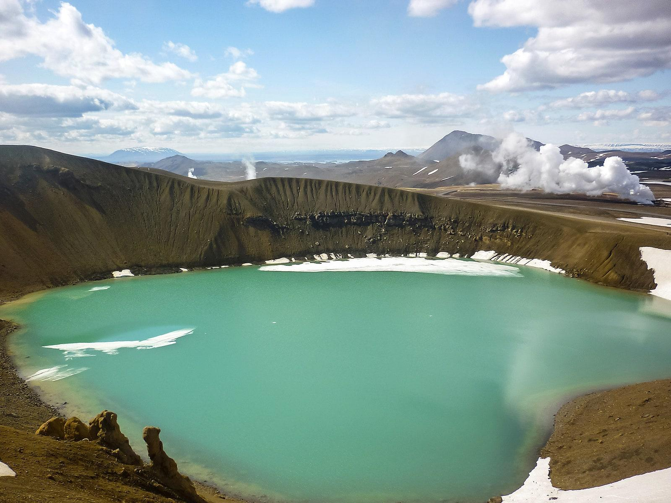
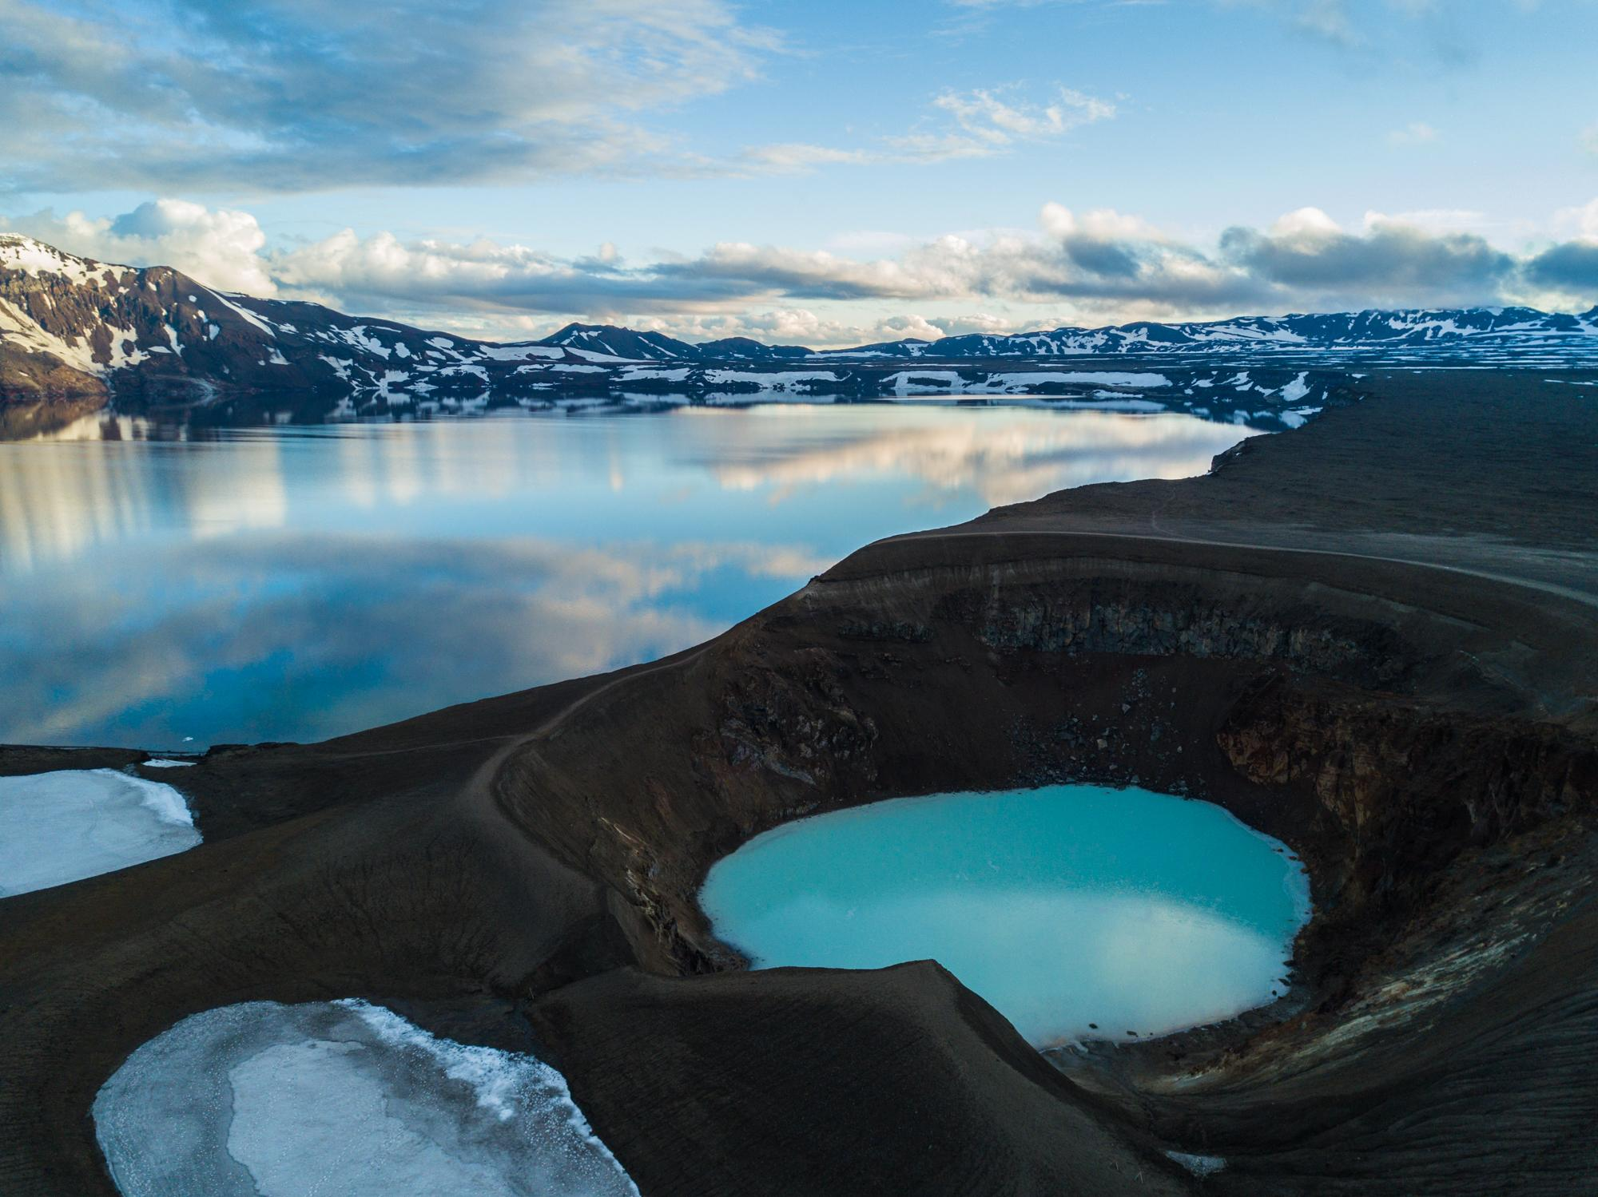
Víti Lake, Askja:Το νερό στο Βίτι είναι περίπου 25 ° C, καθιστώντας το μια δημοφιλή τοποθεσία για τους περαστικούς ταξιδιώτες να κάνουν μπάνιο ενώ περιβάλλεται από εκπληκτική φύση.Η περιοχή Askja δημιουργήθηκε στο τέλος της τελευταίας εποχής του πάγου όταν ένας θάλαμος μάγματος κατέρρευσε κάτω από τα γραφικά βουνά Μια άλλη έκρηξη το 1875 προκάλεσε μια περαιτέρω καλντέρα να σχηματιστεί μέσα στη μεγαλύτερη συνολική κατάθλιψη.

Slide 12
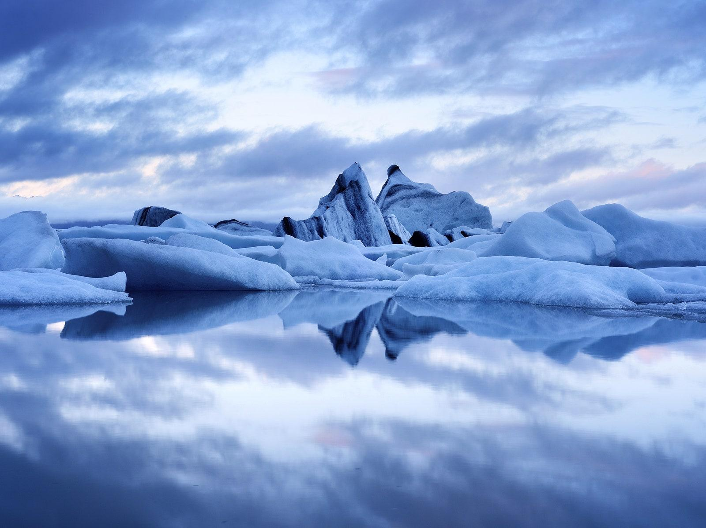
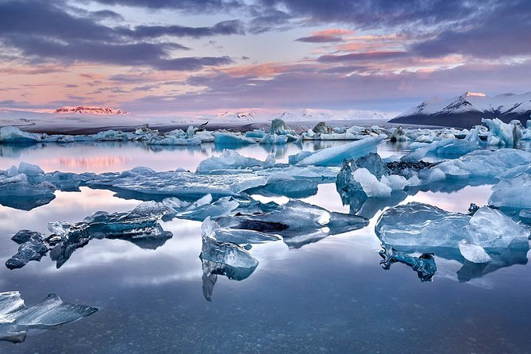
Jökulsárlón:Ο Jökulsárlón δεν έχει περάσει από τον οικισμό της Ισλανδίας σχηματίστηκε μόνο γύρω στο 1935. Αυτό οφείλεται στις ταχέως αυξανόμενες θερμοκρασίες στη χώρα από τα τέλη του εικοστού αιώνα. από το 1920, το Breiðamerkurjökull συρρικνώνεται με δραματικό ρυθμό και η λιμνοθάλασσα έχει αρχίσει να γεμίζει το χώρο της.Σήμερα, η επέκταση του Jökulsárlón επιταχύνεται. Το 1975, είχε λιγότερο από το ήμισυ της τρέχουσας επιφάνειας.

Slide 13
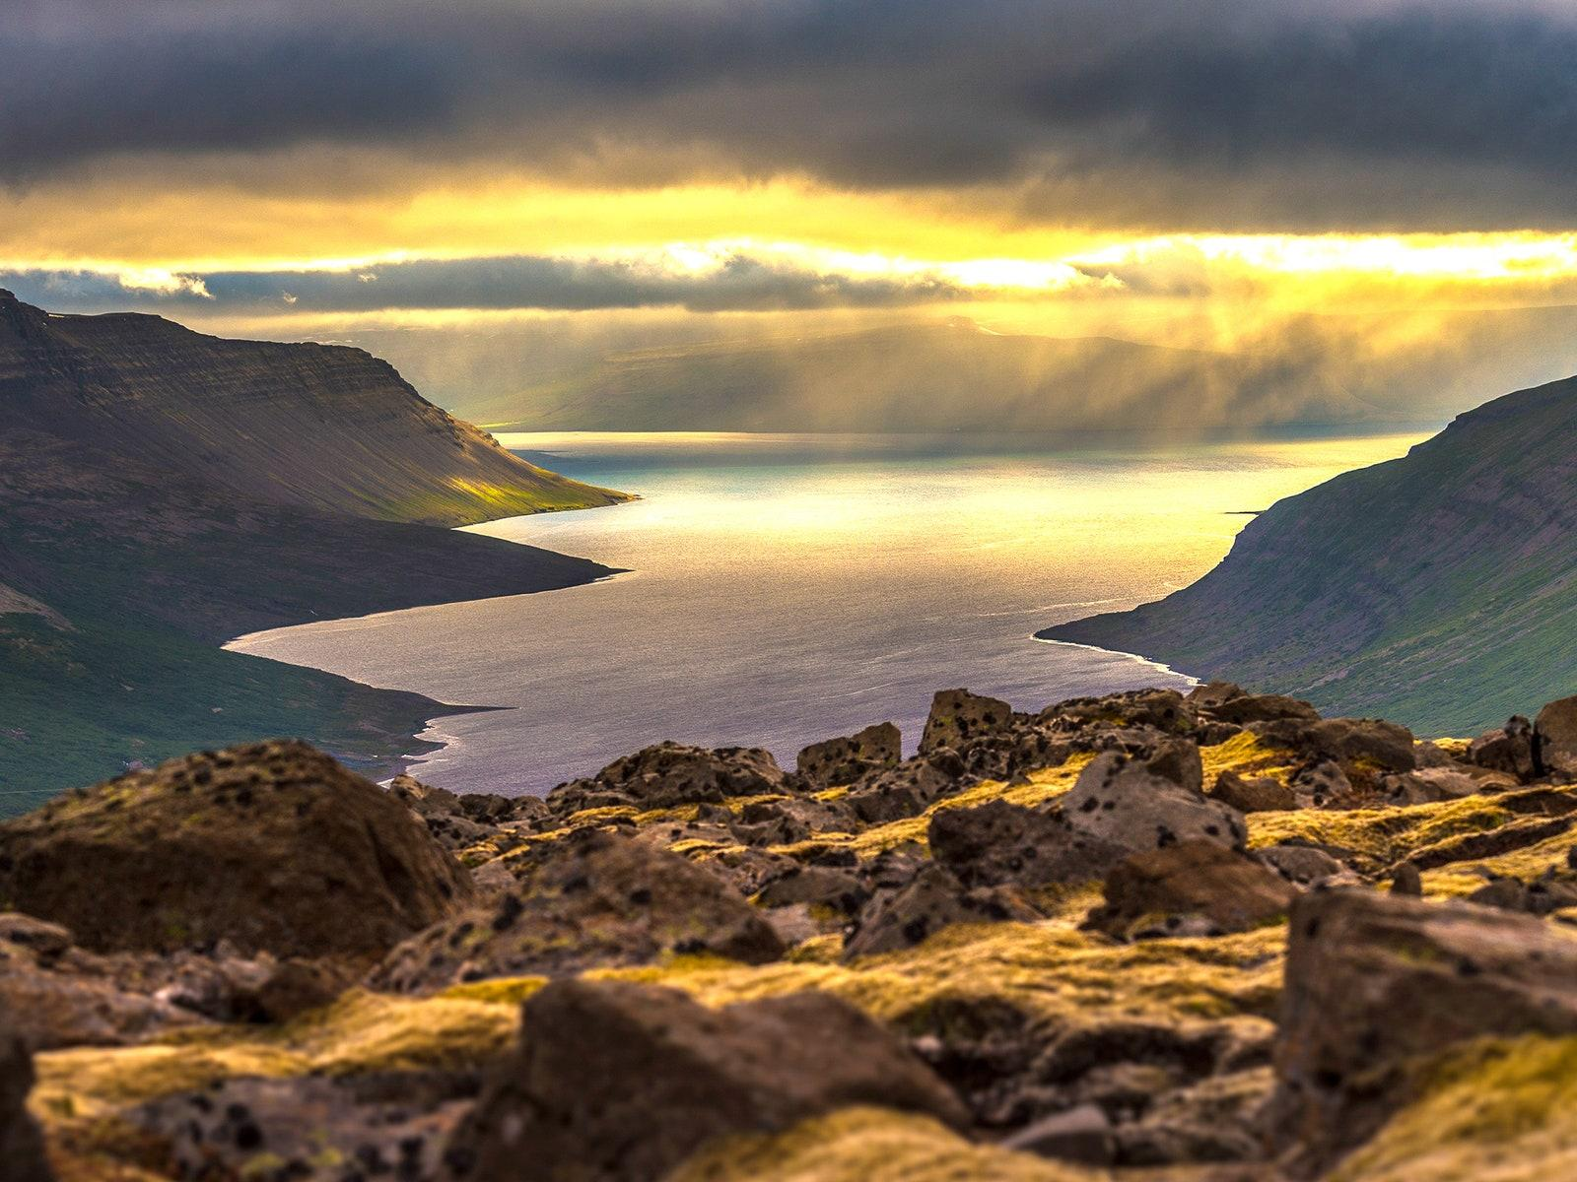
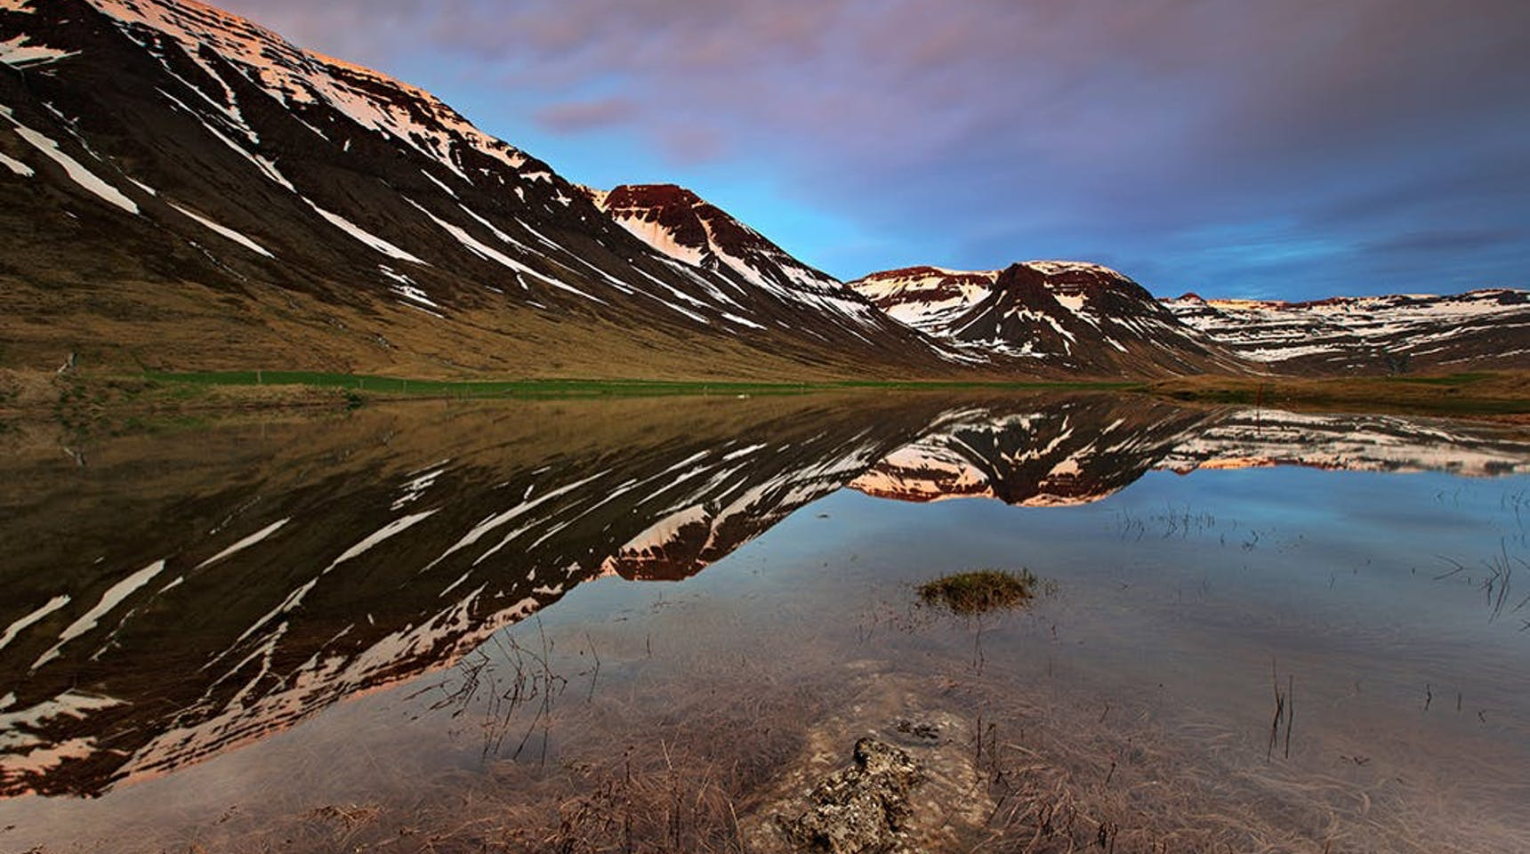
Westfjords: Βρίσκεται στα στενά της Δανίας, με θέα στην ανατολική ακτή της Γροιλανδίας. Συνδέεται με την υπόλοιπη Ισλανδία με ισθμό πλάτους 7 χιλιομέτρων. Η ακτογραμμή είναι έντονα χαραγμένη από δεκάδες φιόρδ που περιβάλλονται από απότομους λόφους. Επιπλέον, πολλοί από τους δρόμους είναι κλειστοί από πάγο και χιόνι για αρκετούς μήνες του έτους. Η οδική σήραγγα Vestfjarðagöng από το 1996 βελτίωσε αυτήν την κατάσταση. Ο παγετώνας Drangajökull βρίσκεται στα βόρεια της χερσονήσου και είναι ο πέμπτος μεγαλύτερος της χώρας, αλλά ο μοναδικός παγετώνας της περιοχής.

Slide 14
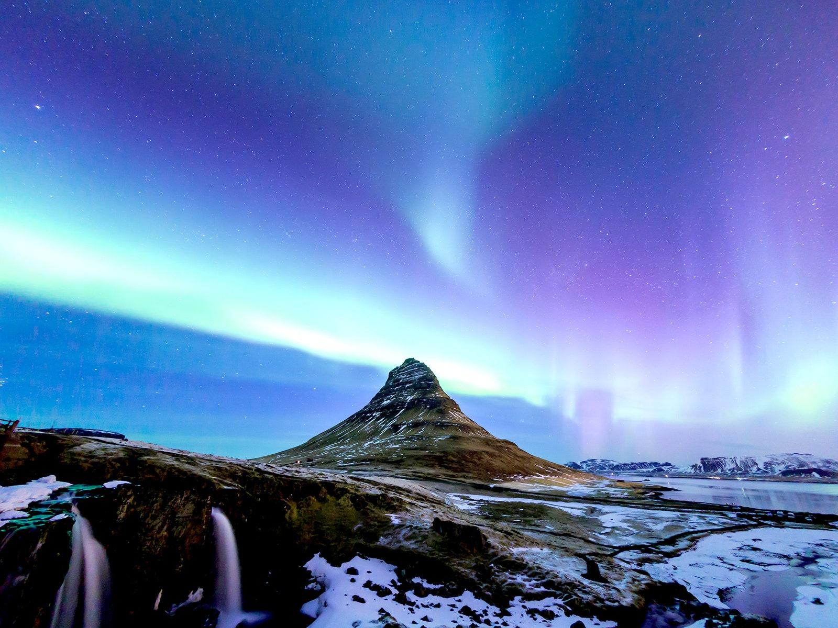
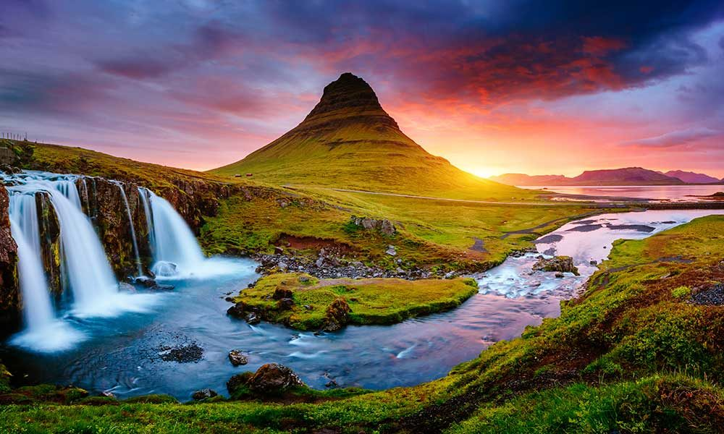
Kirkjufell:Παίρνει το όνομά του από την ομοιότητά του σε ένα καμπαναριό της εκκλησίας, ακονισμένο στην κορυφή με μεγάλες καμπύλες πλευρές. Επιπλέον, τα χρώματα του Kirkjufell αλλάζουν με τις περασμένες εποχές. το καλοκαίρι το βλέπει ένα καταπράσινο, γεμάτο ζωή, ενώ οι χειμερινοί μήνες σημαδεύουν το πρόσωπο του βουνού με μια μάσκα από άγονο καφέ και λευκό. Φυσικά, είναι πιο εντυπωσιακό κάτω από τον ήλιο των μεσάνυχτων τις εβδομάδες γύρω από την ισημερία του Ιουνίου και κάτω από τα βόρεια φώτα, που φαίνεται καλύτερα μεταξύ Σεπτεμβρίου και Απριλίου

Slide 15
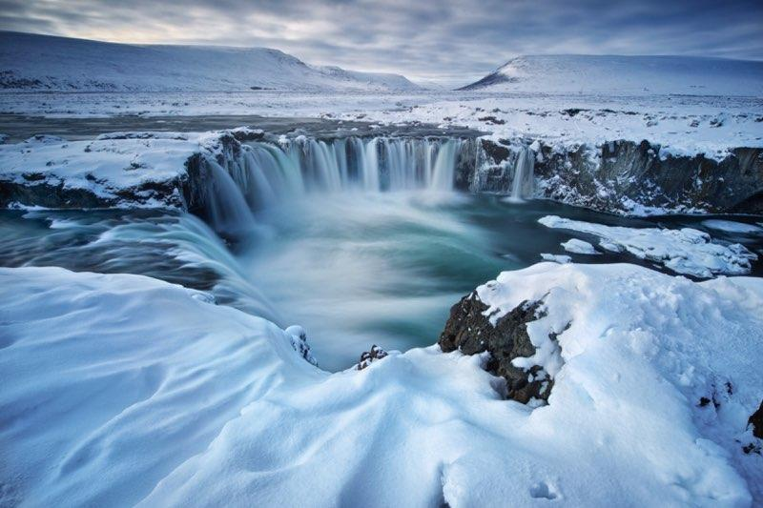
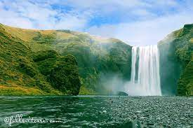
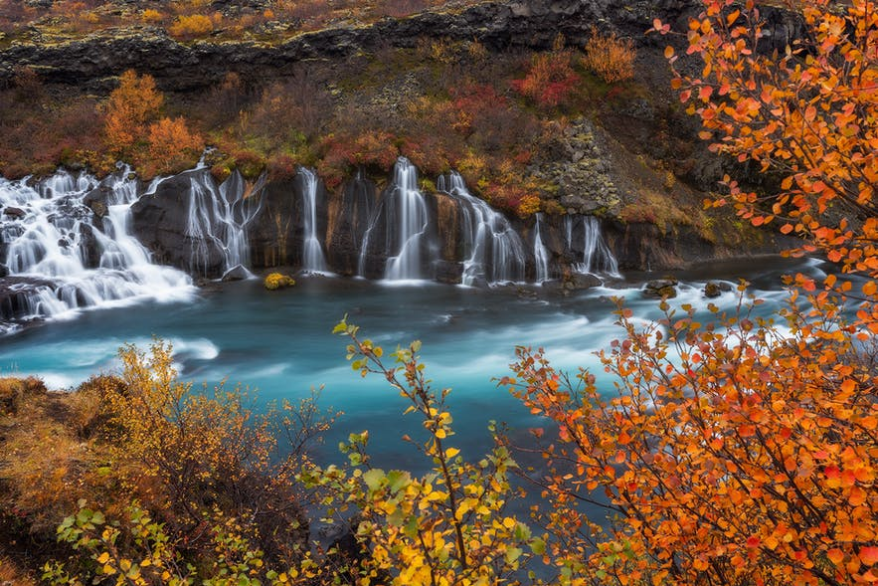
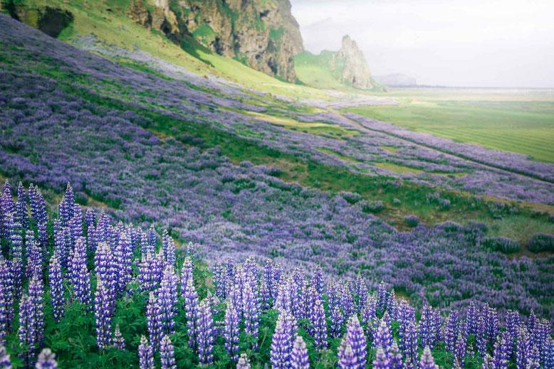
Οι εποχές στην Ισλανδία
Χειμώνας
Καλοκαίρι
Φθινόπωρος
Άνοιξη

Slide 16
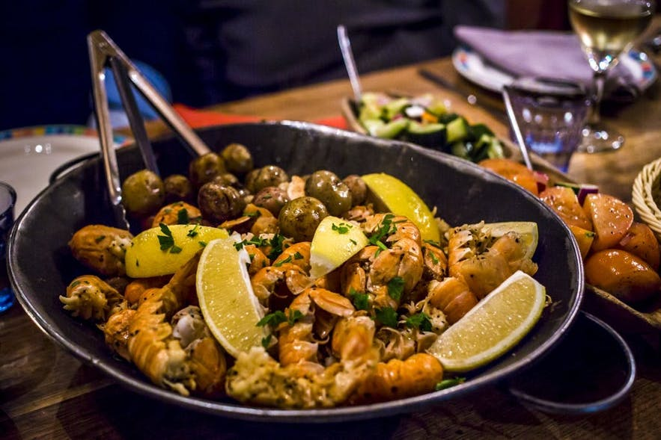
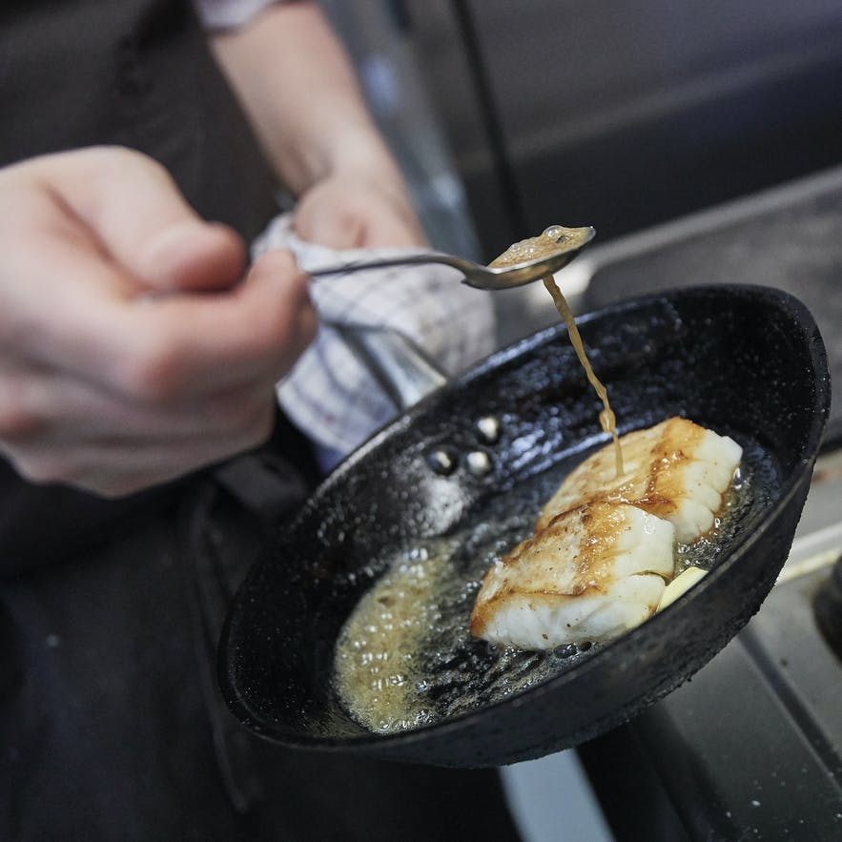
Ισλανδικά φαγητά
Ως νησιωτικό έθνος, τίποτα δεν ήταν πιο ζωτικής σημασίας για την επιβίωση αυτών των ανθρώπων από το ψάρεμα.Όχι μόνο έβαλε τα τρόφιμα στο τραπέζι, αλλά και οι εξαγωγές βοήθησαν στη μετατροπή της χώρας από μια από τις φτωχότερες στην Ευρώπη στις αρχές του 19ου αιώνα σε μια από τις πλουσιότερες σήμερα.Η αλιεία, επομένως, αποτελεί αναπόσπαστο μέρος του ισλανδικού πολιτισμού και κληρονομιάς.Οι εικόνες ψαριών διακοσμούν τα ισλανδικά νομίσματα και η χώρα έχει πολεμήσει ακόμη και πολέμους για τα δικαιώματα αλιείας.Αυτά τα παραδείγματα δείχνουν πόσο σοβαρά αυτό το έθνος παίρνει τα ψάρια του και τα μήκη που θα κάνει για να προστατεύσει το πιο πολύτιμο προϊόν του.

Slide 17
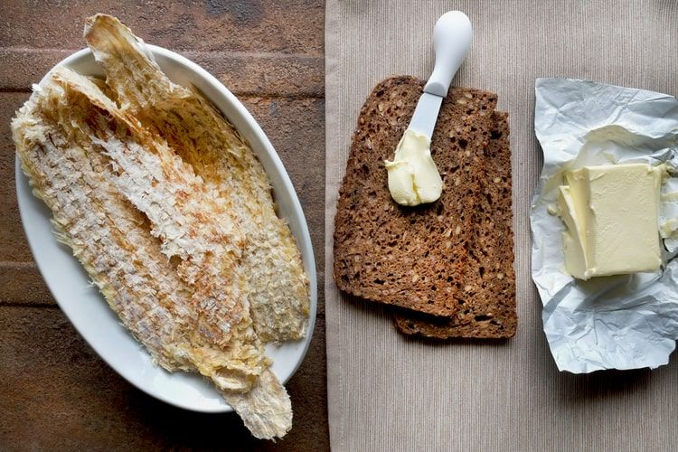
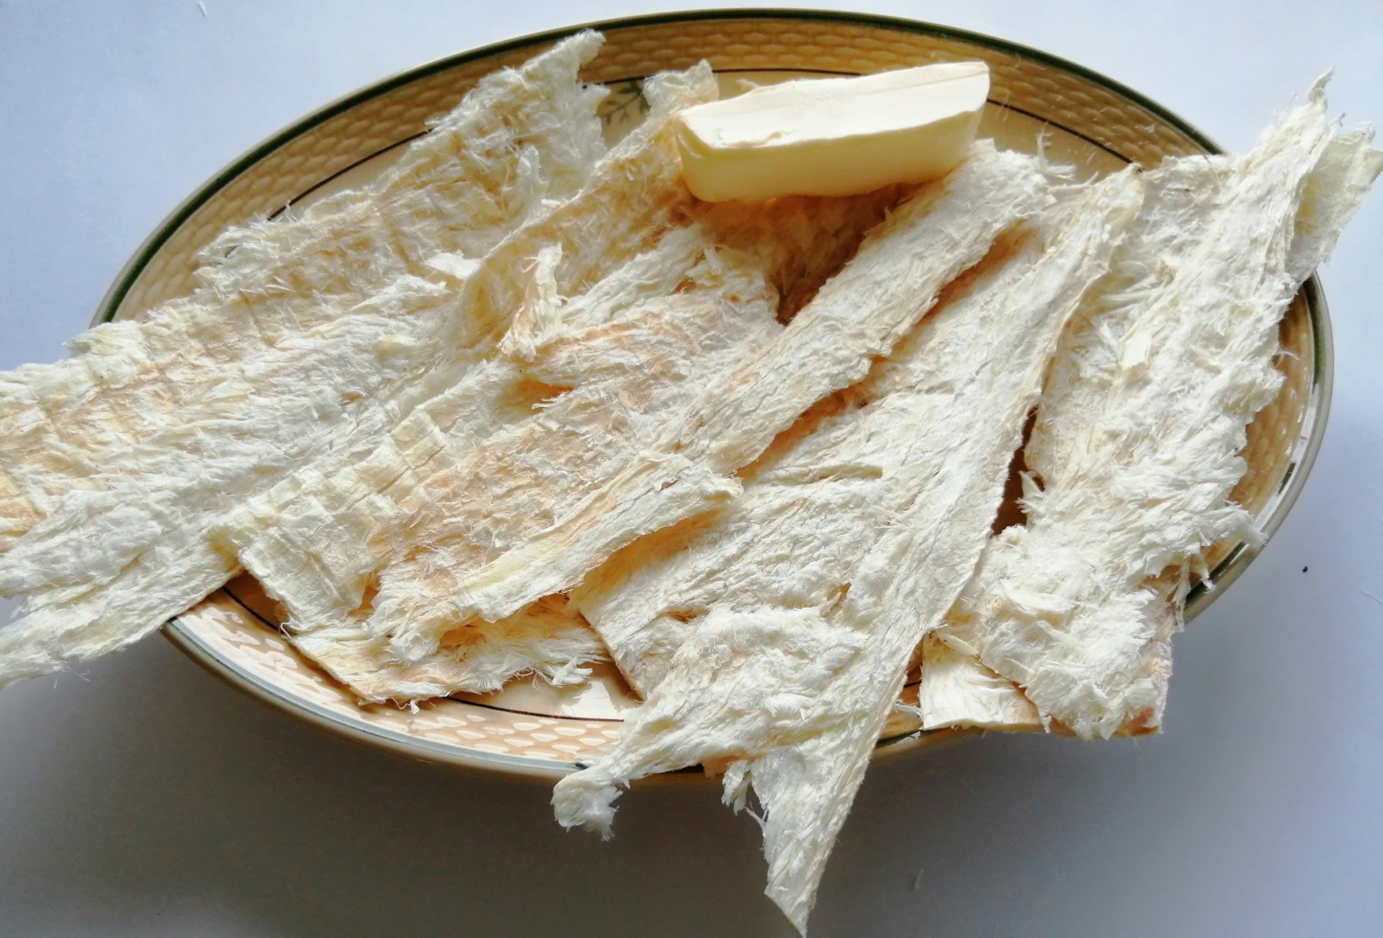
Harðfiskur(Ξηρός μπακαλιάρος):είναι αποξηραμένο ψάρι και μπορείς να το βρείς εύκολα στα τοπικά σούπερ μάρκετ. Συνήθως το απολαμβάνουν αφού αλείψουν πάνω του ισλανδικό βούτυρο. Η μυρωδιά του είναι έντονη και αν δεν κλειστεί αεροστεγώς η σακούλα-συσκευασία που βρίσκεται, θα μυρίσει όλος ο χώρος

Slide 18
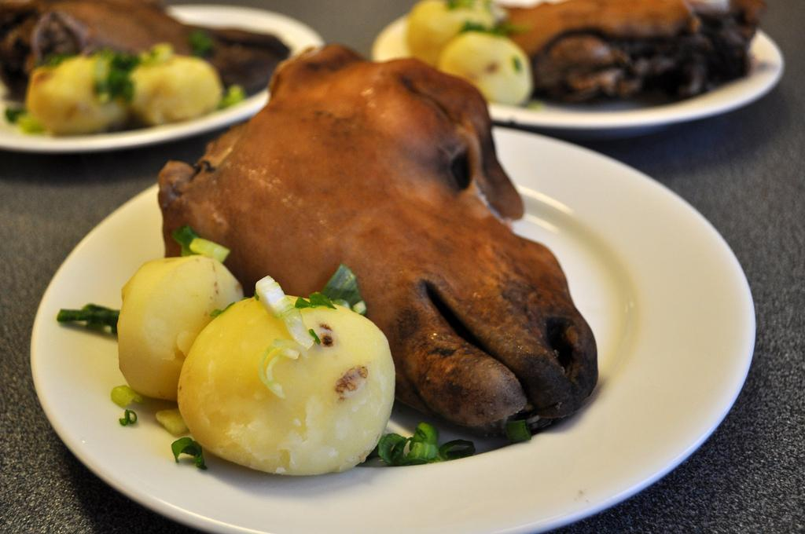
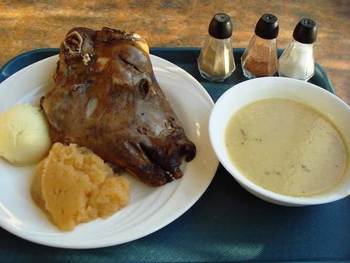
Svið(κεφάλι προβάτου):είναι ένα παραδοσιακό ισλανδικό πιάτο που αποτελείται από κεφάλι προβάτου που κόβεται στα μισά, τραγουδείται για να αφαιρέσει τη γούνα και βράζεται με τον εγκέφαλο που αφαιρείται.Προέκυψε αρχικά σε μια εποχή που οι άνθρωποι δεν μπορούσαν να αφήσουν σε σπατάλη κανένα μέρος ενός σφαγμένου ζώου. Παρόμοια πιάτα μπορούν επίσης να βρεθούν σε άλλες δυτικές σκανδιναβικές χώρες, όπως το smalahove στη Νορβηγία και το seyðahøvd στα Νησιά Φερόες.

Slide 19
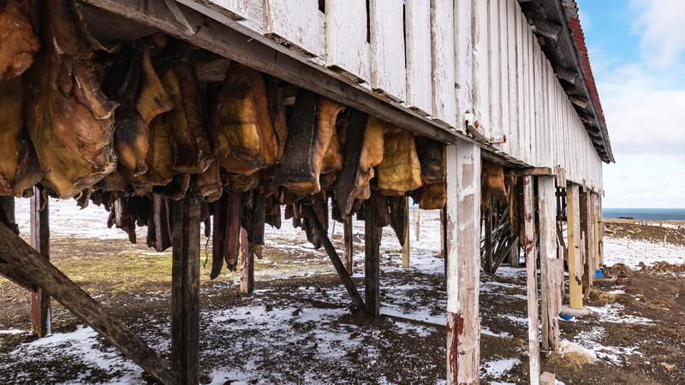
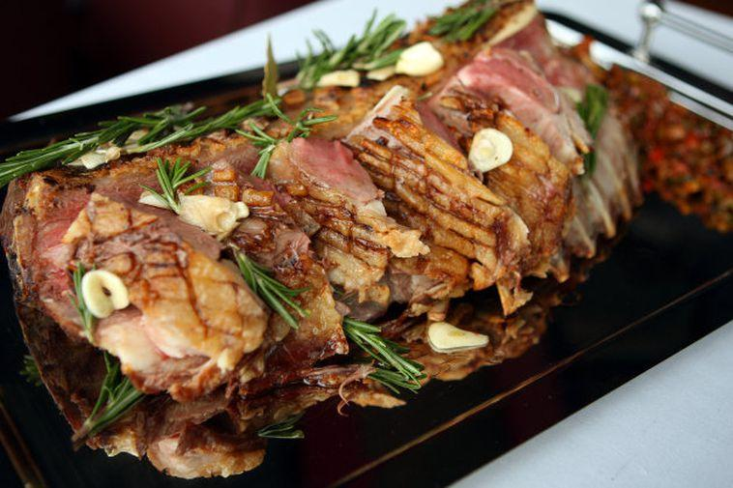
Hákarl:είναι ένα εθνικό πιάτο της Ισλανδίας που αποτελείται από έναν καρχαρία της Γροιλανδίας ή άλλο καρχαρία που έχει υποστεί σκλήρυνση με μια συγκεκριμένη διαδικασία ζύμωσης και κρέμεται για να στεγνώσει για τέσσερις έως πέντε μήνες. Έχει έντονη μυρωδιά πλούσια σε αμμωνία και ψαρό γεύση, καθιστώντας το hákarl μια επίκτητη γεύση.Ο καρχαρίας που έχει υποστεί ζύμωση διατίθεται εύκολα σε ισλανδικά καταστήματα και μπορεί να τρώγεται όλο το χρόνο.

Slide 20
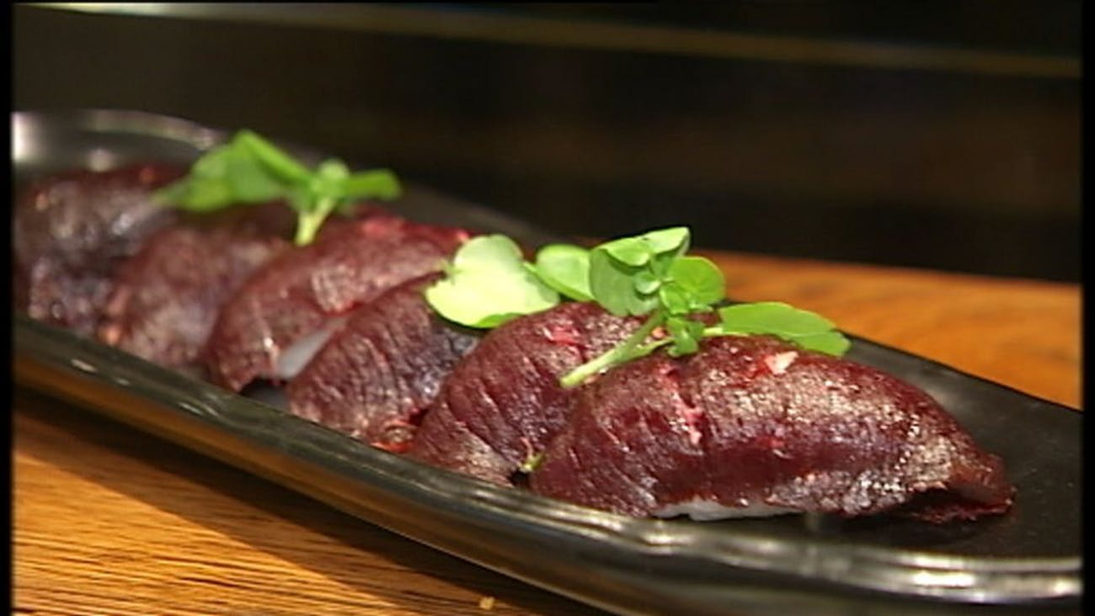
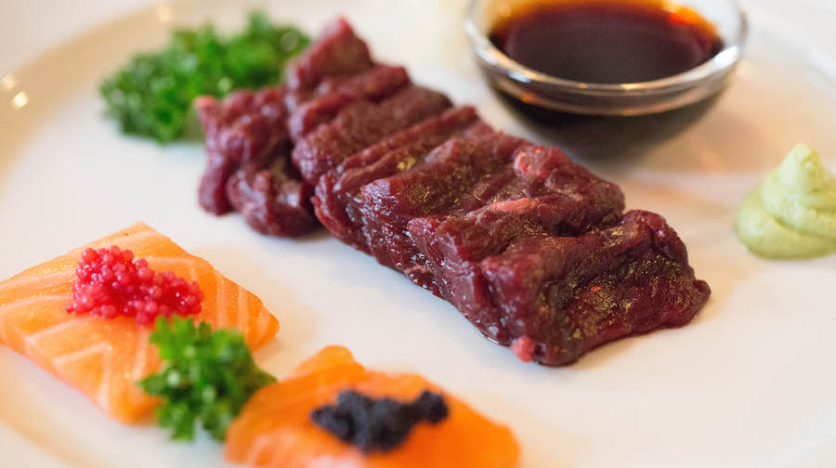
Hval (φάλαινα):Το κρέας φάλαινας είναι σχεδόν ένα τοπικό ισλανδικό πιάτο. στην πραγματικότητα, κανείς στην Ισλανδία δεν αγγίζει τα πράγματα. Σύμφωνα με δημοσκόπηση που πραγματοποιήθηκε, «μόνο το 3,2% του πληθυσμού της [Ισλανδίας] τρώει κρέας φάλαινας σε τακτική βάση (ορίζεται ως έξι φορές το χρόνο ή περισσότερο) και ακόμη λιγότεροι (1,7%) τρώνε κρέας φάλαινας τουλάχιστον μία φορά το μήνα. "

Slide 21
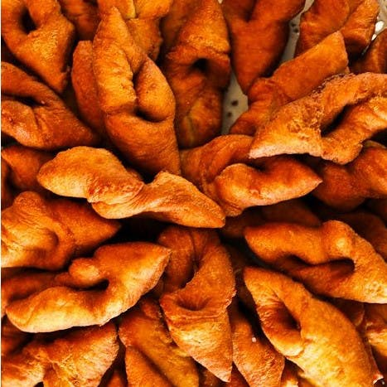
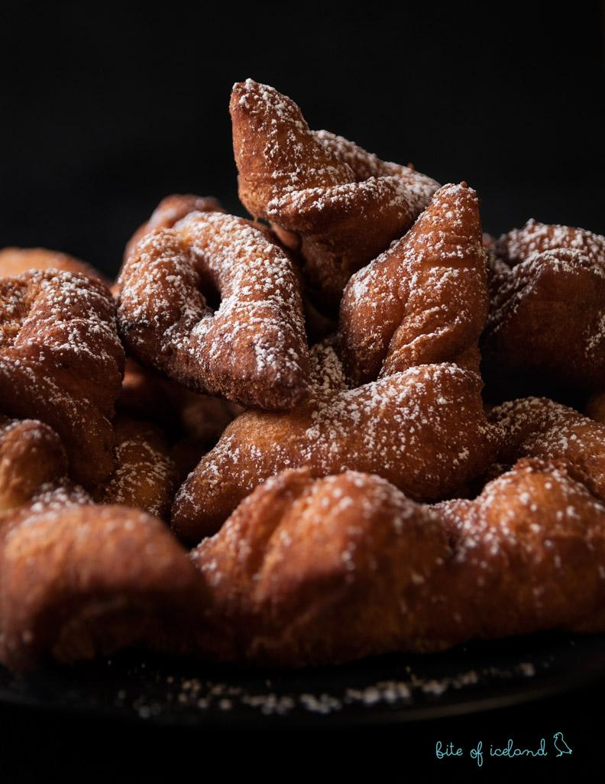
Kleina:είναι ένα από τα πιο δημοφιλή αρτοσκευάσματα στην Ισλανδία, που βρίσκεται σχεδόν σε κάθε ντουλάπι της ισλανδικής γιαγιάς. Είναι ένα είδος στριμμένου ντόνατ που αρωματίζεται συχνά με κάρδαμο ή βανίλια.Η Kleina, όπως και τα περισσότερα ισλανδικά τρόφιμα, έχει τις ρίζες της στη Σκανδιναβία. Στις άλλες σκανδιναβικές χώρες σερβίρονται ως χριστουγεννιάτικα κεράσματα, αλλά στην Ισλανδία ωστόσο, η kleina έχει τη θέση της στα περισσότερα τραπεζάκια καφέ της χώρας, όλο το χρόνο.

Slide 22
Η Ισλανδία στον παγκόσμιο χάρτη

Slide 23
364.134
Πληθυσμός Ισλανδίας (Νο. 180 στον κόσμο)

Slide 24
Μπάρδις Ιωάννης
1ο γυμνάσιο Άργους Β1

